Slide 1






KELOMPOK ?
RAHMAT SUNJANI
PUTRI AVRILIYA
55201120030
55201120041

Slide 2
Latar Belakang Pemilihan Data Set ( 1/3 )
Stack Overflow adalah situs tanya jawab untuk programmer profesional dan pemula. Stack Overflow adalah situs unggulan dari Stack Exchange Network. Dibuat pada tahun 2008 oleh Jeff Atwood dan Joel Spolsky. Stack Overflow menampilkan pertanyaan dan jawaban tentang berbagai topik dalam pemrograman komputer. Stack Overflow dibuat untuk menjadi alternatif yang lebih terbuka untuk situs tanya jawab.

Slide 3
Latar Belakang Pemilihan Data Set ( 2/3 )
Stack Overflow berfungsi sebagai platform bagi pengguna untuk bertanya dan menjawab pertanyaan. Melalui keanggotaan dan partisipasi aktif, untuk memilih pertanyaan dan jawaban naik atau turun mirip dengan Reddit dan mengedit pertanyaan dan jawaban dengan cara yang mirip dengan wiki. Pengguna Stack Overflow dapat memperoleh poin reputasi dan "lencana"; misalnya, seseorang diberikan 10 poin reputasi karena menerima suara "naik" pada pertanyaan atau jawaban atas pertanyaan, dan dapat menerima lencana untuk kontribusi mereka yang berharga, yang mewakili dari situs web Q&A tradisional. Pengguna membuka hak istimewa baru dengan peningkatan reputasi seperti kemampuan untuk memilih, berkomentar, dan bahkan mengedit posting orang lain.

Slide 4
Latar Belakang Pemilihan Data Set ( 3/3 )
Pada Maret 2021 Stack Overflow memiliki lebih dari 14 juta pengguna terdaftar, dan telah menerima lebih dari 21 juta pertanyaan dan 31 juta jawaban. Situs dan situs tanya jawab pemrograman serupa secara global sebagian besar telah menggantikan buku pemrograman untuk referensi pemrograman sehari-hari di tahun 2000-an, dan saat ini merupakan bagian penting dari pemrograman komputer. Berdasarkan jenis tag yang ditetapkan untuk pertanyaan, delapan topik teratas yang paling banyak dibahas di situs adalah: JavaScript , Java , C# , PHP , Android , Python , jQuery , dan HTML.

Slide 5
Kolom Yang Dijadikan Dataset ( 1/2 )
Daftar Kolom
duration | Waktu berada pada website
age | Rentang umur pengguna
gender | Jenis kelamin pengguna
country | Negara pengguna
educational_status | Status pendidikan
platforms_courses | Platform website yang digunakan
writing_code_year | Berapa tahun sudah sering menulis code

Slide 6
Kolom Yang Dijadikan Dataset ( 2/2 )
Daftar Kolom
current_role | Pekerjaan yang sesuai saat ini
current_industry | Industry saat ini

Slide 7
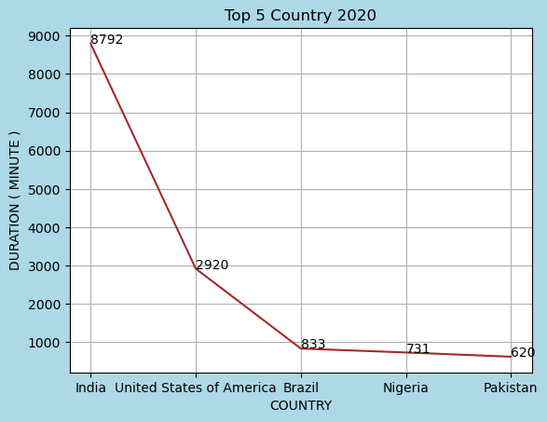
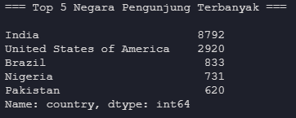
Analisa dan Visualisasi kolom ( 1/5 )
Menampilkan data berdasarkan country terbanyak pengunjung survey.

Slide 8
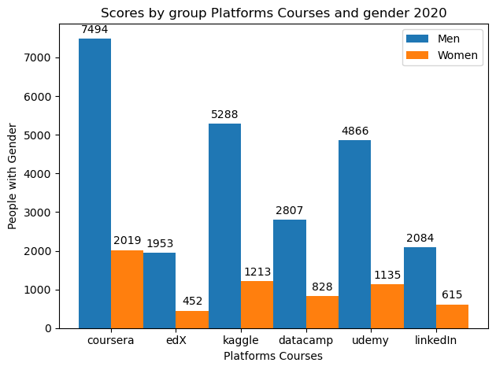
Analisa dan Visualisasi kolom ( 2/5 )
Menampilkan data gender berdasarkan platforms_courses.

Slide 9
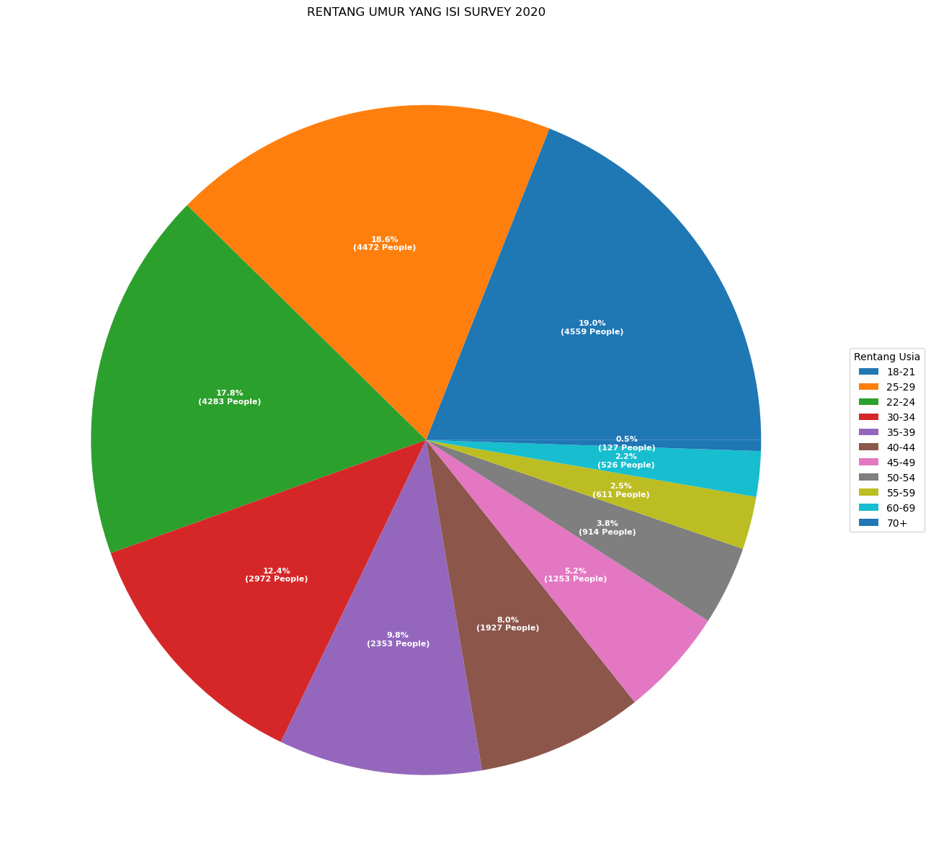
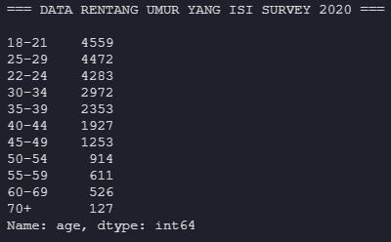
Analisa dan Visualisasi kolom ( 3/5 )
Menampilkan data age pengguna yang paling banyak menggunakan platfrom courses.

Slide 10
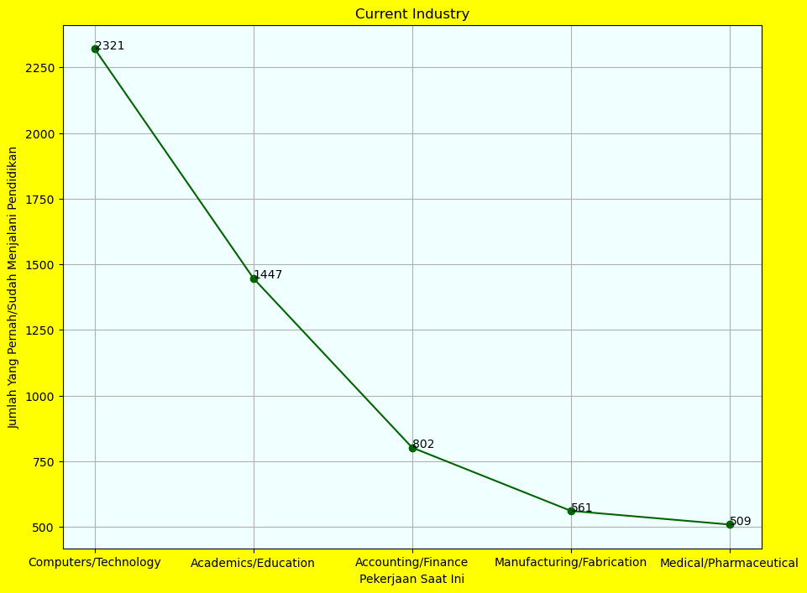
Analisa dan Visualisasi kolom ( 4/5 )
Menampilkan data educational_status berdasarkan current_industry

Slide 11
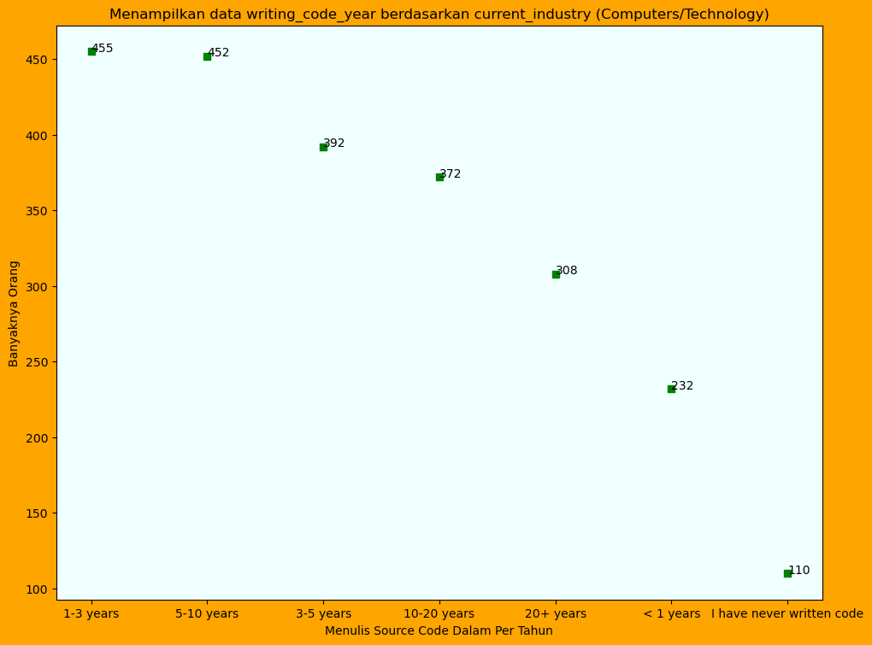
Analisa dan Visualisasi kolom ( 5/5 )
Menampilkan data writing_code_year berdasarkan current_industry (Computers/Technology)

Slide 12
Insight Pada Dataset Dari (1/5)
Pertumbuhan duunia teknologi di India adalah yang tercepat di dunia pada saat ini. Selama 10 tahun terakhir, pengguna internet meningkat dari 10 juta menjadi 100 juta pengguna. Lonjakan ini tidak akan berhenti begitu saja, karena India merupakan salah satu objek proyek Google yang akan menyediakan Wi-Fi gratis di semua stasiun kereta.
Pemerintah menyatakan misinya dalam merumuskan kebijakan nasional terkait informatika untuk menjadikan India sebagai negara adidaya di bidang teknologi informasi dalam waktu sepuluh tahun. India mulai mencapai peningkatan pertumbuhan ekonomi yang signifikan pada tahun 1997 dengan angka tujuh persen. Pencapaian ini menyebabkan penurunan sepuluh persen populasi dunia.
https://m.merdeka.com/teknologi/india-adalah-negara-yang-penting-bagi-perkembangan-teknologi.html
https://majalahpajak.net/keseriusan-india-jadi-raksasa-it-dunia/

Slide 13
Insight Pada Dataset Dari (2/5)
Coursera Inc. dan Platfrom Lainnya
Menawarkan berbagai kursus online, program sertifikat, program gelar, dan program spesialisasi bidang studi. Staf pengajar Coursera dan program studi adalah para profesional berkualifikasi tinggi yang berasal dari universitas terkemuka, seperti Universitas Yale dan Universitas Duke.
Dengan lebih dari 1 juta siswa telah mendaftar ke Coursera dan pengalaman lebih dari 8 tahun sebagai penyedia layanan khusus, situs ini telah menjadi tempat tujuan bagi siswa yang ingin mendalami minat akademis mereka.
Yang membedakan Coursera dengan yang lain itu dapat diakses bagi semua kalangan tanpa harus memiliki status pendidikan.
https://www.hotcourses.co.id/study-abroad-info/latest-news/kesempatan-belajar-online-gratis-dari-coursera/

Slide 14
Insight Pada Dataset Dari (3/5)
Ketika memasuki umur 18-21 disebut generasi milenial memang sedang antusias untuk belajar dan terus mencoba karena itu pada usia produktifnya.
Istilah generasi millennial memang sedang akrab terdengar. Istilah tersebut berasal dari millennials yang diciptakan oleh dua pakar sejarah dan penulis Amerika, William Strauss dan Neil Howe dalam beberapa bukunya. Millennial generation atau generasi Y juga akrab disebut generation me atau echo boomers. Secara harfiah memang tidak ada demografi khusus dalam menentukan kelompok generasi yang satu ini.
https://www.kominfo.go.id/content/detail/8566/mengenal-generasi-millennial/0/sorotan_media

Slide 15
Insight Pada Dataset Dari (4/5)
Teknologi memudahkan aktivitas bisnis, karena itu sekarang ini permintaan pekerja IT terus bertambah. Nggak tanggung-tanggung tawaran gajinya juga terbilang tinggi. Berdasarkan Salary Survey 2021-2022 yang diterbitkan HRDBacot, IT menempati 5 besar bidang pekerjaan dengan penghasilan tertinggi, dengan kisaran gaji mencapai 6-13,8 juta Rupiah per bulan.
http://komputerisasi-akuntansi-d4.stekom.ac.id/informasi/baca/Keterampilan-Kerja-di-Bidang-Teknologi-Paling-Dibutuhkan-Tahun-2022/a2dc700062217b063b1f09d04dbd71e91c2e0290

Slide 16
Insight Pada Dataset Dari (5/5)
Perubahan yang sangat cepat dan drastis seringkali menuntut perusahaan-perusahaan masa kini untuk bergerak dengan sangat cepat agar tidak tertinggal dengan para kompetitornya. Ini juga membuat perusahaan atau tempat kerja yang berorientasi masih sangat tradisional dengan susunan hierarki yang sangat mengikat menjadi semakin pudar ditelan masa, berapa lama para pekerja di komputer teknologi belajar.
https://www.studilmu.com/blogs/details/peran-teknologi-informasi-dan-dunia-kerja-di-masa-depan

